Slide 1
Деформация в профессиональной деятельности педагогов: Психологические аспекты и факторы, оказывающие влияние на развитие профессиональной деформации педагога
Педагог-психолог МАДОУ Детский сад №36 Теплоухова Наталья Алексеевна ;
Педагог-психолог МАДОУ Детский сад №100 Силиверстова Екатерина Владимировна

Slide 2
Уважаемые коллеги!
Отключите звук вашего микрофона
Пройдите регистрацию в чате:
ФИО,
образовательное учреждение,
должность,
адрес электронной почты.
Общение проходит через чат до дополнительных инструкций организаторов.
В случае согласия знак «+», в случае отказа знак «-»

Slide 3
Ассоциации: напишите первое, что приходит на ум
Моя профессия…
Моя работа…
Notes:
Ассоциация – это то, что приходит первое на ум, это может быть слово, чувство, ощущение, образ. Ассоциация может сказать нам, как мы воспринимаем свою профессию, работу. Ассоциация –это возможность заглянуть в наше «бессознательное», «подсознание», которое оказывает на нас влияние, но чаще всего мы это не замечаем в рутине.
Возможно, первое, что пришло на ум при слове профессия – это что-то возвышенное, жизнеутверждающее, имеет позитивную окраску, но может и затрагивать затруднения, неудачи, недовольство, усталость от работы. Обратите внимание на отличия или сходство ассоциаций.

Slide 4
Определение
Профессиональные деформации — это изменения сложившейся структуры деятельности и личности, негативно сказывающиеся на продуктивности труда и взаимодействии с другими участниками этого процесса.
Notes:
Профессиональные деформации присущи практически любой профессии.
* Особенно выражены в профессиях типа «человек-человек», к которой как раз и относятся педагоги и воспитатели.
* Данным профессионалам постоянно приходится взаимодействовать с различными людьми, проявлять понимание и эмпатию, включаться эмоционально в процесс взаимодействия, это накладывает определенный «отпечаток» на их личность.
Профессиональные деформации — это изменения сложившейся структуры деятельности и личности, негативно сказывающиеся на продуктивности труда и взаимодействии с другими участниками этого процесса.

Slide 5
Причины, факторы развития профессиональной деформации педагога:
1. Предпосылки развития профессиональных деформаций коренятся уже в мотивах выбора профессии.
2. Стартовым механизмом деформации могут явиться деструкции ожидания на стадии вхождения в профессиональную жизнь.
3. В процессе выполнения профессиональной деятельности специалист повторяет одни и те же действия и операции.
Notes:
Предпосылки развития профессиональных деформаций коренятся уже в мотивах выбора профессии.
Это как осознаваемые мотивы: социальная значимость, имидж, творческий характер, материальные блага, – так и неосознаваемые: стремление к власти, доминированию, самоутверждению.
2. Стартовым механизмом деформации могут явиться деструкции ожидания на стадии вхождения в профессиональную жизнь.
Профессиональная реальность сильно отличается от представления, сформировавшегося у выпускника профессионального учебного заведения. Неудачи, отрицательные эмоции, разочарования инициируют развитие профессиональной дезадаптации личности.
3. В процессе выполнения профессиональной деятельности специалист повторяет одни и те же действия и операции.
В типичных условиях труда становится неизбежным образование стереотипов осуществления профессиональных функций, действий, операций. Можно констатировать, что профессиональные стереотипы обладают несомненными достоинствами для человека и являются основой образования многих профессиональных деструкций личности.

Slide 6
Портрет педагога с профессиональной деформацией
Notes:
Авторитарность педагога проявляется в централизации всего учебно-воспитательного процесса, единоличном осуществлении управленческих функций, использовании преимущественно распоряжений, рекомендаций, указаний. Авторитарность обнаруживается в снижении рефлексии - самоанализа и самоконтроля педагога.
2) Демонстративность - качество личности, проявляющееся в эмоционально окрашенном поведении, желании нравиться, стремлении быть на виду, проявить себя.
3) Доминантность обусловлена выполнением педагогом властных функций.
4) Педагогическая агрессия проявляется во враждебном отношении к нерадивым и неуспевающим учащимся, в приверженности к "карательным" педагогическим воздействиям, в требовании безоговорочного подчинения педагогу.
5) Социальное лицемерие педагога обусловлено необходимостью оправдывать высокие нравственные ожидания учащихся и взрослых, пропагандировать моральные принципы и нормы поведения.
6) Информационная пассивность педагога проявляется в нежелании совершенствования навыков работы с информацией и повышения своей информационной компетентности (информационной культуры), прекращении своего профессионального самообразования и самовоспитания после накопления определенного количества информации и методической базы для преподавания своего предмета;
7) Консерватизм. Педагог регулярно репродуцирует один и тот же учебный материал, применяет определенные формы и методы обучения и воспитания.
8) Монологизм. Этот процесс сопровождается угасанием способности к диалогу - не как к обмену "дежурными репликами", а как к взаимообмену и взаимообогащению личностными смыслами, как к проникновению во внутренний мир "Другого" и отражению в нем своего внутреннего мира.
Педагогический догматизм возникает вследствие частого повтора одних и тех же ситуаций, типовых профессионально-педагогических задач. У педагога формируется склонность к упрощению проблем, применению уже известных приемов без учета всей сложности педагогической ситуации.
Дидактичность - это проявление педагогических издержек объяснительно-иллюстративных методов обучения. Она выражается в стремлении учителя все объяснить самому, а в воспитательной работе - в нравоучении и назидании.
Поведенческий трансфер (идентификация с агрессором) характеризует формирование черт ролевого поведения и качеств, присущих воспитанникам, учащимся. Ненормативное поведение учащихся: агрессивность, враждебность, грубость, эмоциональная неустойчивость - переносится, проецируется на профессиональное поведение педагога, и он присваивает отдельные проявления отклоняющегося поведения.
Ролевой экспансионизм проявляется в тотальной погруженности в профессию, фиксации на собственных педагогических проблемах и трудностях, в неспособности и нежелании понять другого человека, в преобладании обвинительных и назидательных высказываний, безапелляционных суждений.
Профессиональная деформация педагога практически всегда сопровождается синдромом эмоционального выгорания.

Slide 7
Тест «5 вопросов»
Вам предложены утверждения, с которыми Вы согласны (да), не согласны (нет), они верны в некоторых случаях (иногда)
1. Меня тяготит педагогическая деятельность.
2. У меня нет желания общаться после работы.
3. У меня в группе есть "плохие" дети.
4. Если есть настроение - проявлю соучастие и сочувствие к ребенку, если нет настроения - не считаю это необходимым.
5. Желая упростить решение профессиональных задач, я могу упростить обязанности, требующие эмоциональных затрат.
Notes:
Предлагаем Вашему вниманию тест из 5-ти вопросов, который позволит определить развитие у Вас профессионального выгорания.
Вам предложены утверждения, с которыми Вы согласны (да), не согласны (нет), они верны в некоторых случаях (иногда).
Обработка результатов:
Каждый ответ "да"- 3 очка, "иногда"-2 очка, "нет"- 1 очко.
Интерпретация:
5-8 очков - Вы не подвержены синдрому эмоционального выгорания;
9-12 очков - идет формирование профессиональных деформаций в виде эмоционального выгорания;
13-15 очков - идет развитие синдрома эмоционального выгорания.

Slide 8
Способы преодоления профессиональных деформаций педагога
Notes:
Способы преодоления профессиональных деформаций педагога:
Повышение компетентности (социальной, психологической, общепедагогической, предметной). Позволяет расширить вариативность моделей педагогической деятельности, методов и способов осуществления профессиональной деятельности, что может способствовать улучшению профессиональных навыков, снижению рисков развития психической ригидности педагога.
Диагностика профессиональных деформаций на ранней стадии и разработка программ и путей по их преодолению. Чем длительнее происходит негативное воздействие, тем сложнее и грубее происходят изменения в личности педагога, тем сложнее поддается коррекции проф.деформация.
Прохождение тренингов личностного и профессионального роста, с целью смены социальных ролей, сброс агрессии. Тренинги могут способствовать развитию новых навыков, способствуют развитию гибкости мышления и поведения, отследить трудности в общении, которых не замечали в детском коллективе, возможность получить обратную связь от других участников тренинга.
Рефлексия профессиональной биографии в ключе дальнейшего личностного и профессионального роста. Рефлексия позволяет осознавать свои затруднения, находить способы работы с ними. Рефлексия лежит в основе инновационной практики педагога, его самовосприятия себя как педагога, профессионала, личность.
Овладение приемами, способами саморегуляции эмоционально-волевой сферы и самоанализа. Данные приемы позволяют лучше контролировать негативные эмоциональные реакции, поддерживать благоприятный настрой, устойчивость перед трудностями, улучшают отношения в профессиональном коллективе педагога, с детьми и их родителями. Саморегуляция и самоанализ помогут педагогу отделить «рабочее» и «личное», оставит работу на работе и личное дома.
Использование инновационных форм и технологий обучения. Овладение новыми научно-познавательными областями. Что позволит оптимизировать, усовершенствовать рутинную работу педагога, освободить время для отдыха, восполнения сил, новых интересных для педагога проектов.
Участие в различных конкурсах, олимпиадах, смотрах профессиональных достижений и тд. Позволяет педагогу проявить себя, получить необходимое признание, почувствовать себя частью большого сообщества педагогов, получить их поддержку и одобрение.
Индивидуальная работа с психологом в форме консультирования, психотерапии, психокоррекции. Профессиональная помощь даст ресурс, который не виден на первый взгляд, позволит осознать имеющиеся трудности и успехи, повысить личностную и профессиональную рефлексию педагога, повысить уровень психологического благополучия педагога.

Slide 9
Комплексная коррекция и профилактика профессиональной деформации
Notes:
Комплексная профилактика и коррекция процесса профессиональной деформации личности педагога должна включать 4 уровня:
1. Телесный
Занятия спортом, снятие мышечного напряжения, усталости, головной боли, бессонницы и т.д.
2. Эмоциональный
Снятие эмоционального напряжения, снижение уровня беспокойства, тревожности, подавленности, апатии.
3. Смысловой (рациональный)
Переосмысление своей профессиональной деятельности, снятие негативного отношения к своей работе, формирование/реконструкция позитивного образа учителя, улучшение самопонимания и самопринятия.
4. Поведенческий
Устранение стереотипов профессиональных действий, освоение новых более адаптивных и результативных форм поведения на работе.

Slide 10
Этот мастер-класс будет полезен Вам, если Вы хотите:
Повысить осознанность вашей жизни.
Увидеть полную картину собственной жизни.
Правильно расставить приоритеты в жизни.
Определить правильное направление на качественные изменения Вашей жизни (цели, намерения, желания, мечты).
Понять и научиться достигать свои истинные, а не навязанные цели.
Умножить свою мотивацию на реализацию заветных желаний.
Разрушить блоки и перепрограммировать свой сценарий на позитивные перемены.
Notes:
У каждого из нас свой цикличный круг, собственный ритм жизни и движения. Мы, так или иначе, движемся по этому кругу, и выглядит он у каждого по-разному.
Наша жизнь выглядит как замкнутый круг — дом, семья, работа, проблемы, дети, и так далее.
Этот мастер-класс будет полезен Вам, если Вы хотите:
Повысить осознанность вашей жизни.
Увидеть полную картину собственной жизни.
Правильно расставить приоритеты в жизни.
Определить правильное направление на качественные изменения Вашей жизни (цели, намерения, желания, мечты).
Понять и научиться достигать свои истинные, а не навязанные цели.
Умножить свою мотивацию на реализацию заветных желаний.
Разрушить блоки и перепрограммировать свой сценарий на позитивные перемены.
Иногда мы понимаем, что в нашей жизни идет что-то не так, что мы движемся не в том направлении. То со здоровьем не так хорошо, то на работе не ладится. И как результат — опускаем руки и не хотим разбираться в чем причина. И только для тех, кто хочет взять свою жизнь под контроль, я хотела бы рассказать об очень интересном понятии, которое поможет изменить вашу жизнь. Это понятие — Колесо Жизни.

Slide 11
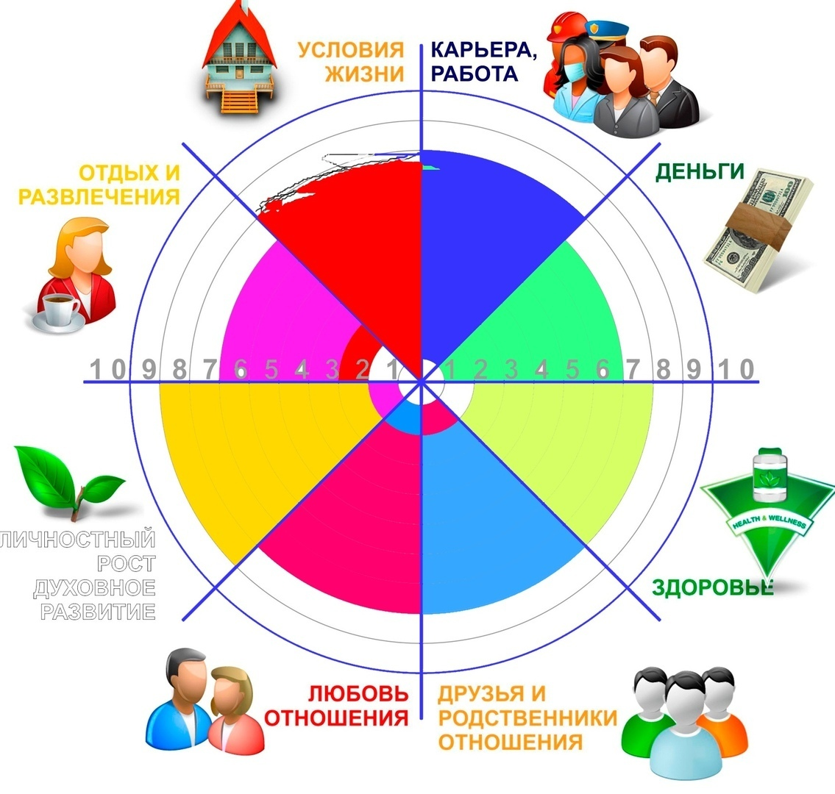
Упражнение: «колесо жизненного баланса»
Notes:
Что такое колесо жизни?
Колесо Жизни представляет собой 8 секторов жизни, над которыми человек должен работать, чтобы быть в гармонии и чувствовать себя счастливым.
Колесо жизненного баланса помогает наглядно измерить уровень вашей удовлетворенности во всех сферах колеса баланса.
Оно помогает увидеть направление движения и позволяет ответить на вопрос: «Что мне нужно сделать прямо сейчас, чтобы приблизиться к своей идеальной жизни?».

Slide 12
Notes:
Нарисуйте круг, поделите его на 8 секторов. Теперь давайте подпишем эти сектора:
Здоровье (самочувствие, внешний вид, подвижность, настроение, питание, режим, сон, спорт)
Карьера
Личностный рост
Финансы
Отдых
Личная жизнь
Общение
Дом, семья
«Я прошу вас оценить свой уровень удовлетворенности в восьми областях вашей жизни. Ноль означает, что вы совершенно не удовлетворены, а 10 — удовлетворены по максимуму».
Помните: оценка удовлетворенности берется на день, когда вы делаете упражнение. Это не состояние в прошлом и не то, что вы хотите получить в будущем. Это «на сейчас». Это не отчет о том, насколько хорошо вы с чем-то справились или чего достигли. Акцент делается на уровень удовлетворенности в каждой области, чтобы показать на что похож текущий баланс вашей жизни.
Т.е. теперь, когда вы отметили и проставили оценки всем сферам своей жизни, у вас получилось колесо жизни. Посмотрите на него и сами для себя ответьте, можно ли далеко уехать на таком колесе, которое у вас получилось.
Сейчас вы видите ту отправную точку, от которой вы пойдете. Вы можете для себя сделать определенные выводы, что вот здесь я практически не участвую, а вот здесь я очень много отдаю самого себя.

Slide 13
Что же дальше делать с получившимся колесом?
1. Подумайте, какие сферы в жизни вы хотели бы улучшить уже в ближайшее время?
2. Прописать 3-5 задач, целей, которые позволят вам выправить этот сектор.
3. Попробуйте записать план действий — конкретные шаги и даты, первые 2-3 шага нужно начать в ближайшие дни или прямо сегодня.
4. Запишите, что вы можете сделать в течение 72 часов для продвижения к своей цели?
5. Напишите задачи, которые вам по силам выполнить за 2 месяца.
6. Реализация и промежуточный контроль результатов (дневник достижений).
Notes:
Что же дальше делать с получившимся колесом? А работать нужно с ним таким образом. Подумайте, какие сферы в жизни вы хотели бы улучшить уже в ближайшее время?
По каждому сектору, по каждой сфере своей жизни нужно прописать 3-5 задач, целей, которые позволят вам выправить этот сектор. К примеру, у вас стоит низкая оценка в секторе «Здоровье». Вы ставите себе задачу: с завтрашнего утра начать выполнять утреннюю зарядку, начать закаливаться, записаться на этой неделе на фитнес, сходить к врачам и сделать полную проверку своего здоровья и т.д. Т.е. предпринять определенные шаги, чтобы этот сектор начал выравниваться.
Если, у вас просадка по финансам, то, к примеру, поискать дополнительные источники заработка, подумать об инвестициях, о пассивном доходе. В первую очередь работать нужно с ними.
Попробуйте записать план действий — конкретные шаги и даты, первые 2-3 шага нужно начать в ближайшие дни или прямо сегодня. Пять минут – это много или мало для достижения цели? Запишите, что вы можете сделать в течение 72 часов для продвижения к своей цели?
Ограничивайте себя двумя месяцами. Т.е. нужно писать те задачи, которые вам по силам выполнить за 2 месяца. Реализация и промежуточный контроль результатов (дневник достижений).
Просыпаясь утром, спроси себя: «Что я хочу сделать? Вечером, прежде, чем заснуть: «Что я сделал?»
Более подробно с этой темой можно познакомиться в книге концепция Радислава Гандапаса «Полная Ж». Рекомендую к прочтению.
Приступаем к реализации намеченных целей. Удачи и баланса!

Slide 14
Если сейчас тяжело, вспомни…

Slide 15
Благодарим Вас за внимание!
Удачи и баланса!

